Slide 1
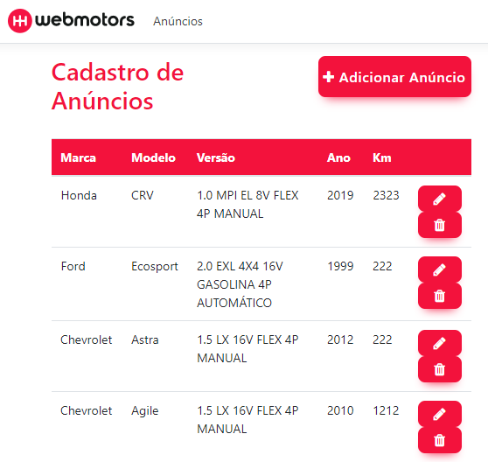
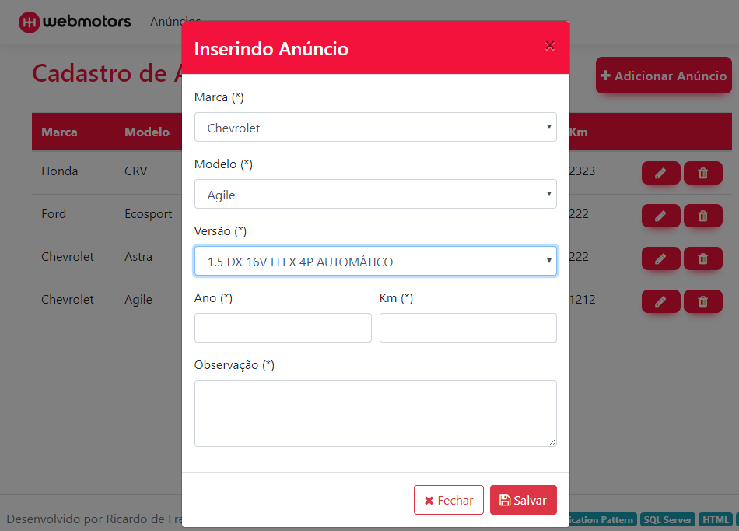

Teste BackEnd - WebMotors
Prezado (a) Avaliador,
Sou Ricardo Freitas Araújo, analista desenvolvedor de sistemas, segue o desafio para WebMotors, um cadastro de anúncios com integração de uma api externa da própria WebMotors. O projeto foi desenvolvido na plataforma ASP.NET Core 2.2 com Visual Studio 2019.
Tecnologias e metologias utilizadas:
Asp.Net Core 2.2;
EntityFramework Core;
Injeção de Dependência;
Arquitetura Driven Domain Design;
Generic Repository;
Unit Of Work;
Bootstrap 4;
HTML, CSS 3 e JavaScript;
Observações:
Por causa do pouco tempo não foi codificado um projeto TDD, foi decidido focar no arquitetura do backend;
Para não depender muito de tecnologias externas, o front-end foi desenvolvido puramente com css e javascript.
No banco de dados, há somente uma tabela de anúncios, não há tabela para marca, modelo e versão estas informações são consultadas via integração com api passada no desafio.
O projeto também está no github: IR PARA GITHUB
Contatos: Telefone: (13) 981279945 Email: ricardo.Freitas.araujo@gmail.com
Linkedin: www.linkedin.com/in/ricardo-freitas-araujo

